Slide 1
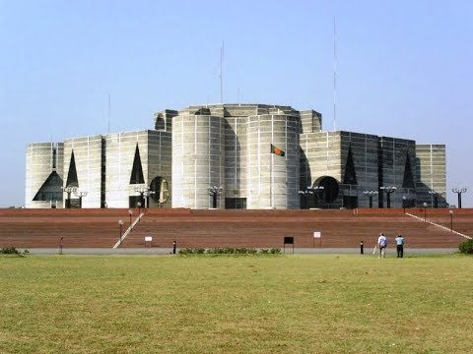
আজকের ক্লাসে সবাইকে স্বাগতম

Slide 2
পরিচিতি
মোঃ আব্দুর রাজ্জাক
সহকারী শিক্ষক (সমাজ বিজ্ঞান)
রতনগঞ্জ বহুমুখী উচ্চ বিদ্যালয়
বেড়া,পাবনা।
razpabna@gmail.com
বিষয়ঃ বাংলাদেশ ও বিশ্বপরিচয়
শ্রেণী- ৯ম
পাঠঃবাংলাদেশের গণতন্ত্র ও নির্বাচন
সময়ঃ ৫০ মিনিট
তারিখঃ ১৯/০৫/২০২০

Slide 3
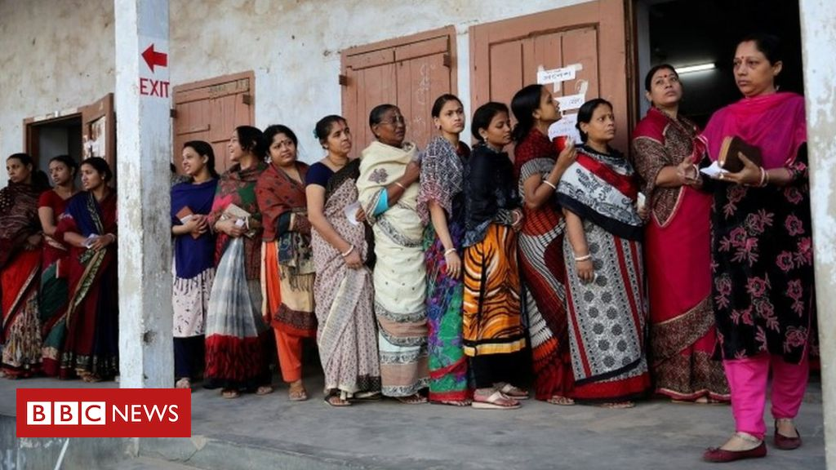
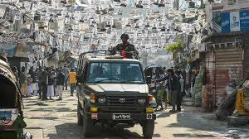
ছবি লক্ষ করি
ছবি দুইটি দ্বারা আমরা কি বুঝতে পারি?

Slide 4
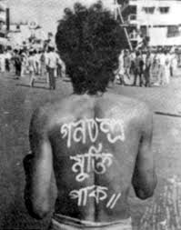
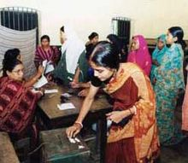
বাংলাদেশের গণতন্ত্র ও নির্বাচন

Slide 5
শিখনফল
পাঠ শেষে শিক্ষার্থীরা...
১। গণতন্ত্রের ধারনা ব্যাখ্যা করতে পারবে;
২। গণতন্ত্র ও নির্বাচনের সম্পর্ক ব্যাখ্যা করতে পারবে;
৩। বাংলাদেশের জাতীয় সংসদ নির্বাচন প্রক্রিয়া ব্যাখ্যা করতে পারবে;
৪। নির্বাচনি আচরণবিধি বর্ণনা করতে পারবে।

Slide 6
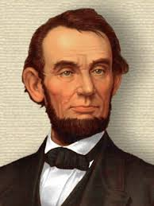
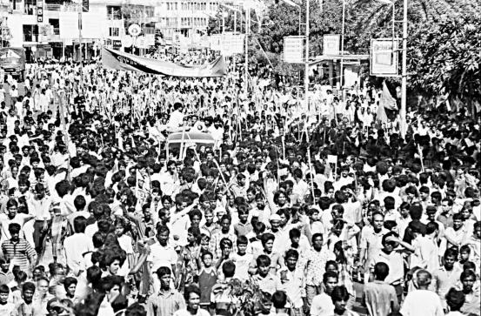
গণতন্ত্র
গণতন্ত্র হলো, “জনগণের, জনগণের জন্য ও জনগনের দ্বারা নির্বাচিত সরকার ব্যবস্থা।”
আব্রাহাম লিংকন
গণতন্ত্রের জন্য লোক জনগন

Slide 7
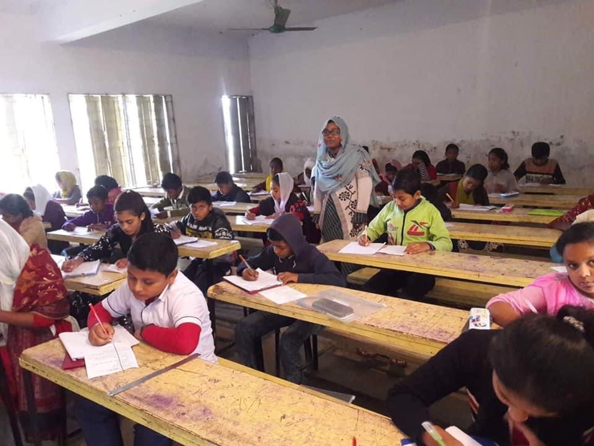
একক কাজ
জননগণ কোন কোন কাজে গণতন্ত্রের জন্য অংশগ্রহন করে?

Slide 8
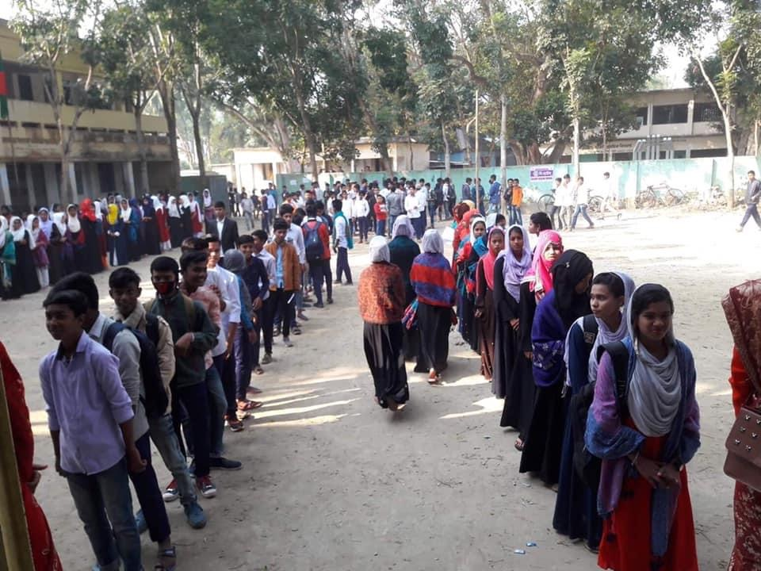
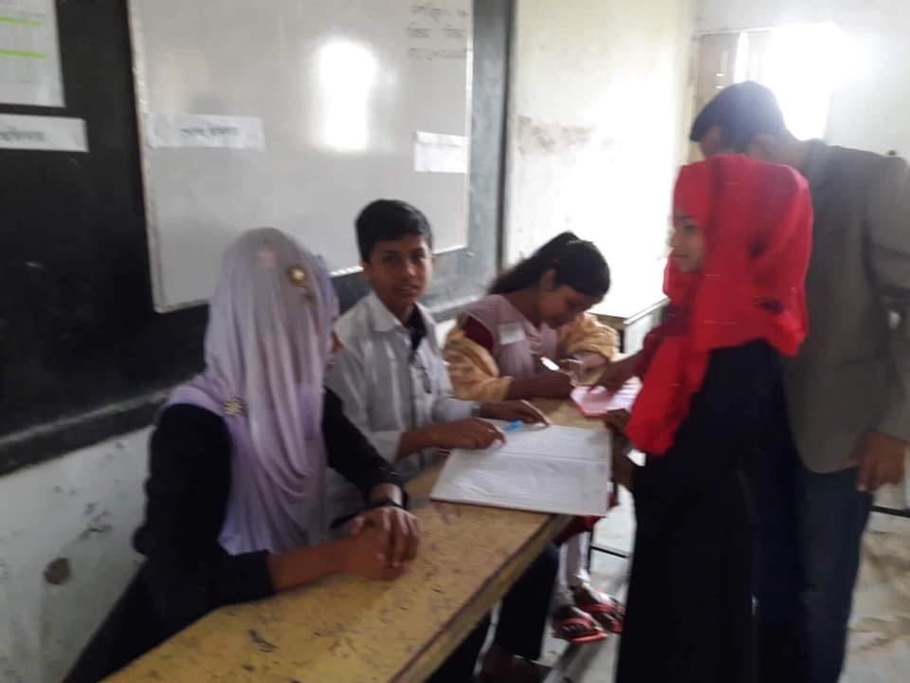
নির্বাচন
ভোট দেওয়ার জন্য সারিবদ্ধ
ভোট প্রদান
জনগণ প্রত্যেক্ষ ভোটে প্রতিনিধি বাছাই করছে নির্বাচনের মাধ্যমে।

Slide 9
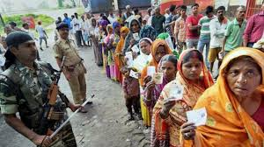
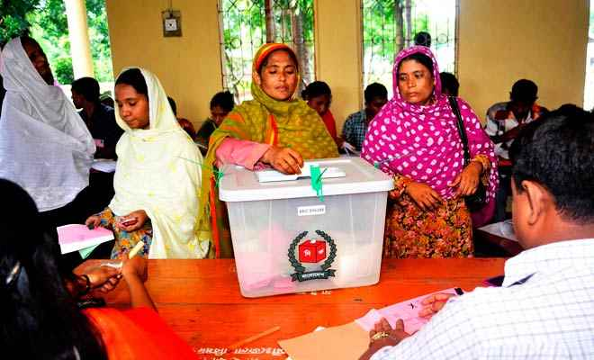
নির্বাচন হলো দেশ পরিচালনার জন্য নাগরিকবৃন্দ কর্তৃক বিভিন্ন দলীয় প্রার্থীদের মধ্য থেকে প্রতিনিধি প্রক্রিয়া।
আবার, যে প্রক্রিয়ায় পদ্ধতির মাধ্যমে রাষ্ট্রের প্রাপ্ত বয়ষ্ক ব্যক্তিরা সর্বাজনীন ভোটাধিকার প্রয়োগ করে পছন্দ অনুযায়ী প্রতিনিধি বাছাই করে তাকেই নির্বাচন বলে।

Slide 10
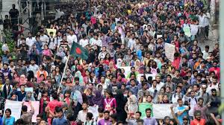
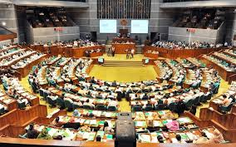
গণতন্ত্র ও নির্বাচনের সম্পর্ক
জনগণ
নির্বাচন
জনগণের নির্বাচিত সদস্যগণ
আধুনিক গণতান্ত্রিক শাসন ব্যবস্থায় জনগণই সকল ক্ষমতার উৎস। নির্বাচনে অংশগ্রহন এবং ভোট দানের মাধ্যমেই জনগণ তাদের এই গণতান্ত্রিক অধিকার প্রয়োগ করে।
সুতরাং নির্বাচন ব্যবস্থার সাথে বৈধ কর্তৃপক্ষ নির্বাচন এবং গণতান্ত্রিক সরকার গঠনের সম্পর্ক রয়েছে।

Slide 11
বাংলাদেশের নির্বাচন প্রক্রিয়া
নির্বাচন কমিশনার
ভোটার তালিকা প্রণয়ন
মনোনয়নপত্র বিতরন
প্রতীক বন্টন
তফসিল ঘোষনা
মনোনয়নপত্র গ্রহন বাছাই
ভোট গ্রহন কর্মকর্তা নিয়োগ
ভোট গ্রহন
ফলাফল ঘোষনা

Slide 12
নির্বাচনি আচরণবিধি
রাজনৈতিক দল ও প্রার্থী সমান অধিকার ভোগ করবে।
প্রার্থী বা সমর্থক আইন নিজের হাতে তুলে নিতে পারবে না।
সরকারী কর্মকর্তার সহায়তা বা রাষ্ট্রীয় সুযোগ সুবিধা ভোগ করতে পারবেনা।
সকল প্রকার দেয়াল লিখন হতে সকলকে বিরত থাকতে হবে।

Slide 13
১। গণতন্ত্রের মৌলিক বিষয় কী?
মূল্যায়ন
ক) জনগণ
খ) ভোটার
গ নির্বাচন
ঘ) রাজনৈতিক দল

Slide 14
২। নির্বাচন কমিশনের মেয়াদ কত বছর?
ক) দুই বছর
খ) তিন বছর
গ) চার বছর
ঘ) পাঁচ বছর
৩। বর্তমান বিশ্বের সবচেয়ে জনপ্রিয় সরকার ব্যবস্থা কোনটি?
ক) গণতন্ত্র
ক) সমাজতন্ত্র
ক) রাজতন্ত্র
ক) একনায়কতন্ত্র

Slide 15
বাড়ীর কাজ
বাংলাদেশে সংসদ নির্বাচন কিভাবে অনুষ্ঠিত হয় তা ব্যাখ্যা কর।

Slide 16
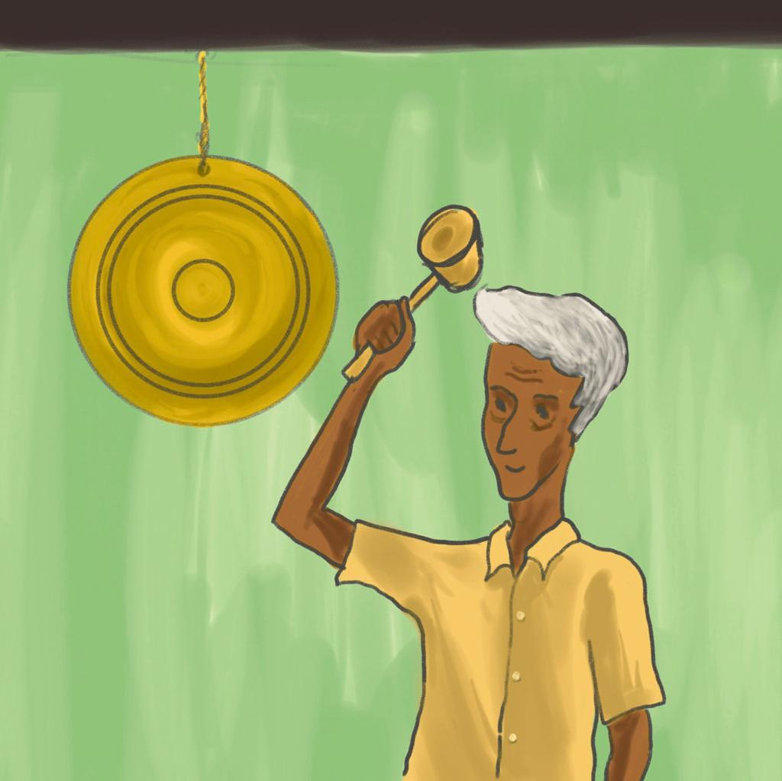
সবাই ঘরে থাকো সুস্থ্য থাকো
ধন্যবাদ সবাইকে

